Slide 1
Алгоритм решения 19 задания ЕГЭ по русскому языку
Алиева Наталья Бадалиевна, учитель-методист
МБОУ СОШ №23 г.Симферополь

Slide 2
Знаки препинания в СПП с одним или несколькими придаточными

Slide 3
19. Укажите цифру(-ы), на месте которой(-ых) должна(-ы) стоять запятая(-ые).
Пушкин крайне заинтересовался рассказом П. В. Нащокина и принялся за составление планов, а вскоре и за писание романа (1) герой (2) которого (3) в первоначальном плане (4) фигурирует под фамилией Островского, измененной затем на Дубровского.

Slide 4
Алгоритм выполнения задания 19
1. Прочитайте внимательно задание и предложение, выделите грамматические основы.
2. Найдите главное предложение и определите, каким образом связано/ы с ним придаточное/ые.
3. Если СПП с одним придаточным предложением, то необходимо поставить запятую на границе предложений.
Если придаточная часть в середине главного предложения, то необходимо поставить две запятые.
4. Если в СПП больше одного придаточного предложения, то лучше нарисовать схему, чтобы точно узнать тип подчинения (последовательное или параллельное). От этого зависит количество запятых.
5. В соответствии с правилами расставьте запятые и проверьте еще раз схему предложения.
6. Внесите ответ в бланк.

Slide 5
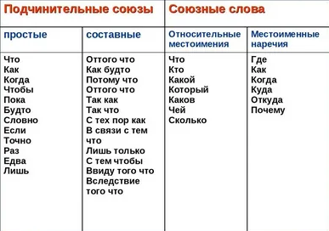

Slide 6
Природа находилась еще в том (1)
состоянии покоя (2) когда (3)
всё дремлет и наслаждается
предрассветным отдыхом.

Slide 7
Природа находилась еще в том (1) состоянии покоя (2) когда (3) всё дремлет и наслаждается предрассветным отдыхом.

Slide 8
[Природа находилась еще в том (1) состоянии покоя], (2) ( когда (3) всё дремлет и наслаждается предрассветным отдыхом). ОТВЕТ: 2

Slide 9
( Пока наездники о (1) чём-то говорили),(2) [лошади шли (3) некоторое время рядом].
ОТВЕТ: 2.

Slide 10
[Сейчас,(1) ( когда грузовик свернул (2) к деревне) , (3) озеро осталось позади].
ОТВЕТ: 13.

Slide 11
Количество запятых в СПП с одним придаточным зависит от местоположения придаточной части.

Slide 12
Запятая НЕ ВСЕГДА ставится перед союзом, ведь союзу или союзному слову (который) могут предшествовать другие слова.
[ Утром горы (1) лежали в тумане], (2) (сквозь (3) который (4) едва виднелись их очертания). ОТВЕТ:2

Slide 13
Если перед подчинительными союзами в СПП стоят усилительно-ограничительные слова (частицы, союзы или их сочетания, вводные слова) особенно, даже, в частности, в том числе, в особенности, а именно, а также, как раз, лишь, исключительно, только, то между союзами и этими словами запятая не ставится.
[Некоторые голоса (1) стали слышны хорошо], (2) (особенно (3) когда группа приблизилась).
ОТВЕТ: 2.

Slide 14
Особую трудность вызывает постановка запятых в СПП с составными союзами.
Ваши доводы мы принимаем только потому, что вы очень убедительно их отстаиваете.
Вы понравились даме, потому что вели себя как настоящий джентльмен.
Запятая никогда не ставится внутри составных союзов ТОГДА КАК, КАК ЕСЛИ БЫ, СЛОВНО КАК, МЕЖДУ ТЕМ КАК.

Slide 15
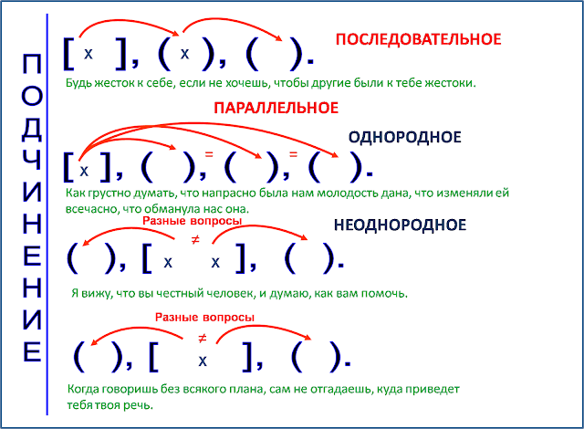
Знаки препинания в СПП с несколькими придаточными

Slide 16
При параллельном неоднородном и последовательном подчинениях придаточных запятой отделяется каждая часть.
[Процесс творчества характеризуется тем], (1) (что (2) творец своей работой и её результатами оказывает огромное влияние на тех), (3)(кто (4) находится рядом с ним).
(Когда наступит весна), (1) [ я услышу],(2) (как (3)запоют птицы).

Slide 17
При параллельном однородном подчинении придаточные части отделяются друг от друга в соответствии с правилами постановки знаков препинания при однородных членах.
(Пока мы живы), (пока бьются наши сердца),
[давайте думать о прекрасном! ]
[Я знаю], (что скоро наступит весна) и
(вернутся домой перелетные птицы).

Slide 18
Спасибо за внимание!

